Slide 1
АЛМАТИНСКИЙ ТЕХНОЛОГИЧЕСКИЙ УНИВЕРСИТЕТ • СРО №1
Генератор резюме студента
Многошаговое веб-приложение на PHP 8.4 с экспортом в JSON. Вариант №13
ВЫПОЛНИЛ
ПРОВЕРИЛ
РЕПОЗИТОРИЙ
Абдусаттар А. (ИС-24-22)
Сеньор-лектор Рашидинов Д.Р.
GitHub: student-resume-generator

Slide 2

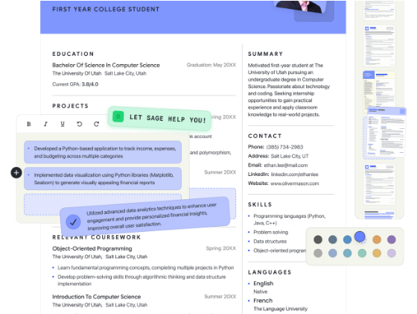
КОНТЕКСТ И ЦЕЛИ
Актуальность, цель и возможности сервиса
Проблема
Студенты часто допускают ошибки при оформлении первого CV, пропуская важные разделы и ключевую информацию для работодателя.
Цель проекта
Создание удобного пошагового мастера (Wizard), помогающего студенту сформировать структурированное резюме и экспортировать его.
Итоговый результат
Безопасный предпросмотр резюме (HTML) и возможность скачивания данных в формате JSON.

Slide 3
АРХИТЕКТУРА МАСТЕРА
Многошаговая форма ввода (Wizard)
Шаг 1: Профиль
Шаг 2: Образование
Шаг 3: Навыки и Проекты
Личные данные: ФИО, E-mail, контактный телефон и краткое описание целей поиска работы.
ВУЗ, специальность, курс обучения, средний балл (GPA) и год окончания.
Ключевые компетенции, владение стек-технологиями и описание выполненных учебных проектов.

Slide 4
СТРУКТУРА
Архитектура проекта и изолированный каталог
resume-generator/ ├── public/ # Точка входа │ └── index.php # Front Controller ├── src/ # Бизнес-логика │ ├── validator.php # Валидатор полей │ ├── session_store.php # Хранилище сессий │ └── security.php # CSRF и экранирование ├── templates/ # Шаблоны шагов │ ├── step1_profile.php │ ├── step2_education.php │ ├── step3_skills.php │ └── preview.php # Итоговый просмотр └── var/data/ # Файлы экспорта
resume-generator/ ├── public/ # Точка входа │ └── index.php # Front Controller ├── src/ # Бизнес-логика │ ├── validator.php # Валидатор полей │ ├── session_store.php # Хранилище сессий │ └── security.php # CSRF и экранирование ├── templates/ # Шаблоны шагов │ ├── step1_profile.php │ ├── step2_education.php │ ├── step3_skills.php │ └── preview.php # Итоговый просмотр └── var/data/ # Файлы экспорта
Сессионный кэш
Данные формы сохраняются в $_SESSION['resume_wizard'] при переходе между шагами.
Экспорт в JSON
Возможность мгновенно выгрузить собранную структуру резюме в стандартизированном JSON-файле.

Slide 5
РЕАЛИЗАЦИЯ PHP 8.4
Серверная валидация личных данных
declare(strict_types=1); function validateProfileStep(array $input): array { $errors = []; $fullName = trim($input['full_name'] ?? ''); $email = trim($input['email'] ?? ''); if (mb_strlen($fullName) < 3) { $errors['full_name'] = 'ФИО должно быть от 3 символов.'; } if (!filter_var($email, FILTER_VALIDATE_EMAIL)) { $errors['email'] = 'Некорректный адрес E-mail.'; } return $errors; }
// Валидация Шага 1 в src/validator.php
declare(strict_types=1); function validateProfileStep(array $input): array { $errors = []; $fullName = trim($input['full_name'] ?? ''); $email = trim($input['email'] ?? ''); if (mb_strlen($fullName) < 3) { $errors['full_name'] = 'ФИО должно быть от 3 символов.'; } if (!filter_var($email, FILTER_VALIDATE_EMAIL)) { $errors['email'] = 'Некорректный адрес E-mail.'; } return $errors; }
Преимущества проверки
Использование встроенного фильтра filter_var(..., FILTER_VALIDATE_EMAIL) гарантирует синтаксическую корректность почты.
Пользователь не сможет перейти к следующему шагу, пока не исправит выявленные ошибки.

Slide 6
БЕЗОПАСНОСТЬ
Защита многошаговой формы и предпросмотра
Безопасный вывод
CSRF-Защита шагов
Изоляция данных
Экранирование всех пользовательских символов на странице предпросмотра через htmlspecialchars() от XSS-инъекций.
Каждый шаг формы передает уникальный криптоустойчивый токен для предотвращения подделки межсайтовых запросов.
Очистка данных сессии после завершения формирования и успешного экспорта готового резюме.

Slide 7
КАЧЕСТВО КОДА
Результаты тестирования генератора
Тест-кейс | Входное действие | Ожидаемый результат | Статус
Положительный сценарий | Заполнение 3 шагов валидными данными | Формирование резюме и возможность экспорта
Неверный E-mail | Ввод `user@invalid` на Шаге 1 | Отказ перехода, показ сообщения об ошибке
Попытка XSS-инъекции | Ввод `alert(1)` в проект | Безопасный вывод текста в HTML-предпросмотре
CSRF-защита | Отправка Шага 2 без CSRF-токена | Блокировка запроса (403 Forbidden)
Успешно
Успешно
Успешно
Успешно

Slide 8
ИТОГИ
Заключение и направления развития
Выполненные требования
Перспективы развития
Полностью реализованы задачи Варианта №13: многошаговый Wizard, валидация полей, хранение в сессии и экспорт в JSON.
Интеграция генерации PDF-файлов (библиотека Dompdf), поддержка визуальных тем оформления и сохранение в MySQL.
Спасибо за внимание! Вопросы?

Slide 9

Image Sources
https://resumegenius.com/wp-content/uploads/hero-image.png?w=1300
Source: resumegenius.com

